Slide 1
七 解决问题的策略
第1课时 列举策略（1）
苏教版五年级上册

Slide 2
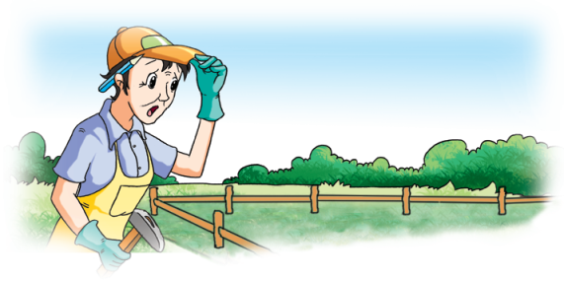
课堂探究
例1 王大叔用 22 根 1 米长的木条围一个长方形花圃， 怎样围面积最大？
根据题中的条件和问题，你能想到什么？

Slide 3


围成的长方形的长和宽都是整米数。
周长是 22 米，可以围成大小不同的长方形。

Slide 4
推进新课
例1 王大叔用 22 根 1 米长的木条围一个长方形花圃， 怎样围面积最大？
你打算怎样解决这个问题？

Slide 5


用 22 根小棒摆出不同的长方形，再分别求出他们的面积。
先求出长方形长与宽的和，再通过列举求出面积各是多少。

Slide 6

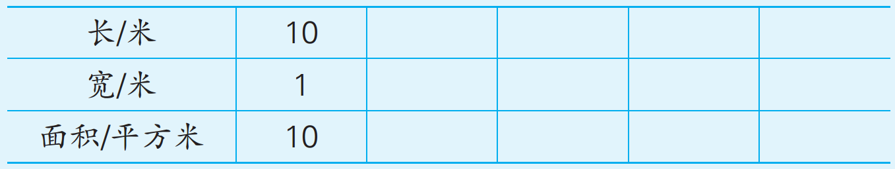
你能先列举出长方形的长和宽，
再找出面积最大的长方形吗？
22÷2＝11
长方形长与宽的和是___________________。

Slide 7

共有多少种不同的围法？
1
10
10×1＝10（m²）

Slide 8
2
9
9×2＝18（m²）

Slide 9
3
8
8×3＝24（m²）

Slide 10
4
7
7×4＝28（m²）
Notes:
1

Slide 11
5
6
5×6＝30（m²）

Slide 12

9
8
7
6
2
3
4
5
18
24
28
30
6
5
答： 长 米、 宽 米时， 面积最大。
比较它们的长、宽和面积，你有什么发现？
周长一定时，长和宽越接近，面积就越大。

Slide 13
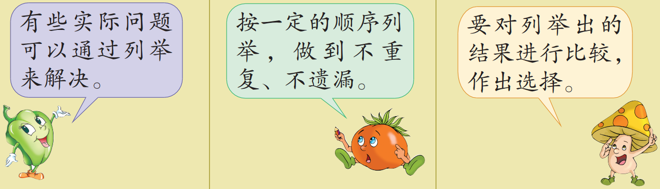
回顾解决问题的过程，你有什么体会？

Slide 14
在以前的学习中，我们曾经运用列举的策略解决过哪些问题？

Slide 15
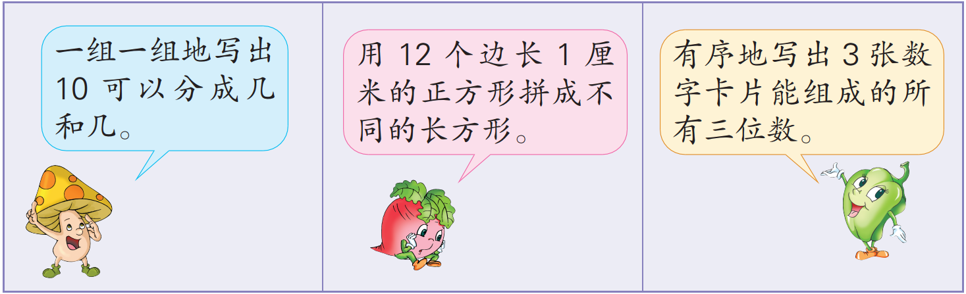
几

Slide 16

1.什么样的问题适合用一一列举的策略来解决？
当问题的答案有多种可能或要从多种可能中找出最合理的答案时，一般运用一一列举的策略来解决。

Slide 17
2.运用列举策略时要注意些什么？
列举时要按照一定的顺序有条理地进行，做到不重复，不遗漏。

Slide 18
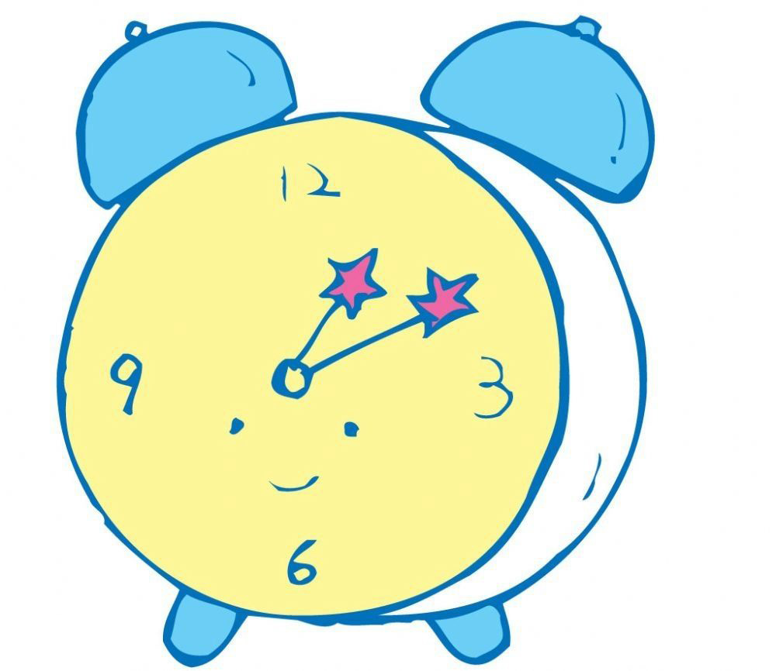

随堂练习
1. 一个音乐钟，每隔一段相等的时间就发出铃声。已经知道上午 9:00、9:40、10:20 和 11:00 发出铃声，那么下面哪些时间也会发出铃声？

Slide 19
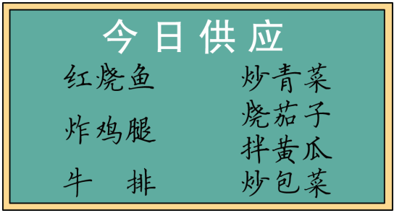
2. 学校食堂某天中午供应的荤菜有 3 种，素菜有 4 种。小洪选一种荤菜和一种素菜，一共有多少种不同的搭配？（先填表，再回答）

Slide 20
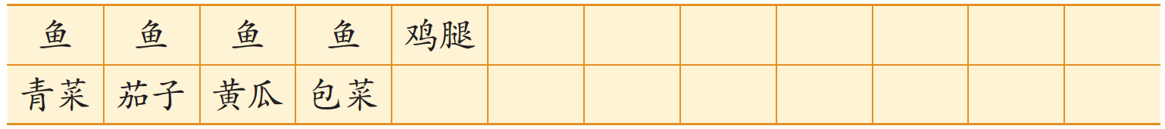
鸡腿
鸡腿
鸡腿
牛排
牛排
牛排
牛排
青菜
茄子
黄瓜
包菜
青菜
茄子
黄瓜
包菜
答：一共有12种不同的搭配。

Slide 21
课堂小结
通过这节课的学习活动，你有什么收获？

Slide 22
课后作业
1.从课后习题中选取；
2.完成练习册本课时的习题。

